Slide 1
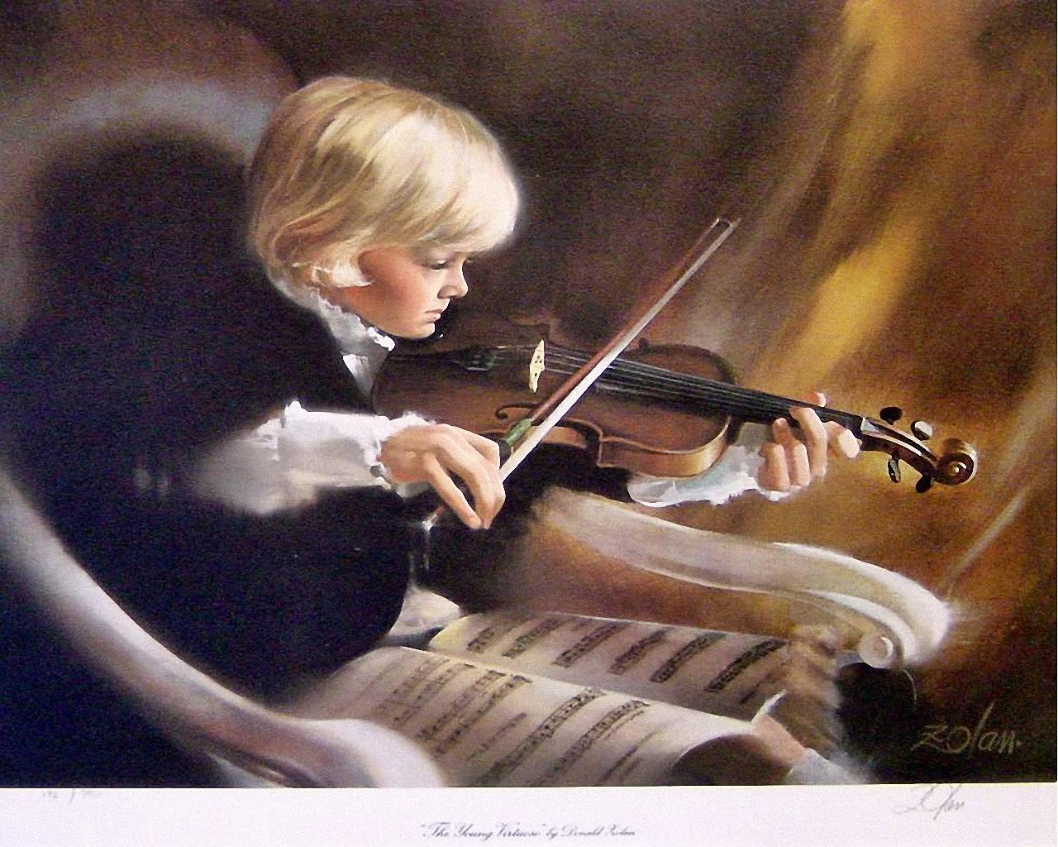
Образовательная область «Художественно-эстетическое развитие»

Slide 2
Задачи образовательной области «Художественно - эстетическое развитие» во ФГОС дошкольного образования
Образовательные области
Развитие предпосылок ценностно – смыслового восприятия и понимания произведений искусства (словесного, музыкального, изобразительного), мира природы
Становление эстетического отношения к окружающему миру
Формирование элементарных представлений о видах искусства
Восприятие музыки, художественной литературы, фольклора
Стимулирование сопереживания персонажам художественных произведений
Реализация самостоятельной творческой деятельности детей (изобразительной, конструктивно-модельной, музыкальной и др.)

Slide 3
Задачи художественно-эстетического развития
в младшем дошкольном возрасте
Эстетическое восприятие мира природы | Эстетическое восприятие социального мира | Художественное восприятие произведений искусства | Художественно-изобразительная деятельность
Побуждать детей наблюдать за окружающей живой природой, всматриваться, замечать красоту природы Обогащать яркими впечатлениями от разнообразия красоты природы Воспитывать эмоциональный отклик на окружающую природу Воспитывать любовь ко всему живому, умение любоваться, видеть красоту вокруг себя | Дать детям представление о том, что все люди трудятся Воспитывать интерес, уважение к труду, людям труда Воспитывать бережное отношение к окружающему предметному миру Формировать интерес к окружающим предметам Уметь обследовать их, осуществлять простейший сенсорный анализ, выделять ярко выраженные свойства, качества предмета Различать эмоциональное состояние людей. Воспитывать чувство симпатии к другим детям | Развивать эстетические чувства, художественное восприятие ребенка Воспитывать эмоциональный отклик на произведения искусства Учить замечать яркость цветовых образов изобразительного и прикладного искусства Учить выделять средства выразительности в произведениях искусства Дать элементарные представления об архитектуре Учить делиться своими впечатлениями со взрослыми, сверстниками Формировать эмоционально-эстетическое отношение ребенка к народной культуре | Развивать интерес детей к изобразительной деятельности, к образному отражению увиденного, услышанного, прочувствованного Формировать представления о форме, величине, строении, цвете предметов, упражнять в передаче своего отношения к изображаемому, выделять главное в предмете и его признаки, настроение Учить создавать образ из округлых форм и цветовых пятен Учить гармонично располагать предметы на плоскости листа Развивать воображение, творческие способности Учить видеть средства выразительности в произведениях искусства (цвет, ритм, объем) Знакомить с разнообразием изобразительных материалов

Slide 4
Задачи художественно-эстетического развития
в старшем дошкольном возрасте
Эстетическое восприятие мира природы | Эстетическое восприятие социального мира | Художественное восприятие произведений искусства | Художественно-изобразительная деятельность
Развивать интерес, желание и умение наблюдать за живой и неживой природой Воспитывать эмоциональный отклик на красоту природы, любовь к природе, основы экологической культуры Подводить к умению одухотворять природу, представлять себя в роли животного, растения, передавать его облик, характер, настроение | Дать детям представление о труде взрослых, о профессиях Воспитывать интерес, уважение к людям, которые трудятся на благо других людей Воспитывать предметное отношение к предметам рукотворного мира Формировать знания о Родине, Москве Знакомить с ближайшим окружением, учить любоваться красотой окружающих предметов Учить выделять особенности строения предметов, их свойства и качества, назначение Знакомить с изменениями, происходящими в окружающем мире Развивать эмоциональный отклик на человеческие взаимоотношения, поступки | Развивать эстетическое восприятие, умение понимать содержание произведений искусства, всматриваться в картину, сравнивать произведения, проявляя к ним устойчивый интерес Развивать эмоционально-эстетическую отзывчивость на произведения искусства Учить выделять средства выразительности в произведениях искусства Воспитывать эмоциональный отклик на отраженные в произведениях искусства поступки, события, соотносить со своими представлениями о красивом, радостном, печальном и т.д. Развивать представления детей об архитектуре Формировать чувство цвета, его гармонии, симметрии, формы, ритма Знакомить с произведениями искусства, знать, для чего создаются красивые вещи Содействовать эмоциональному общению | Развивать устойчивый интерес детей к разным видам изобразительной деятельности Развивать эстетические чувства Учить создавать художественный образ Учить отражать свои впечатления от окружающего мира в продуктивной деятельности, придумывать, фантазировать, экспериментировать Учить изображать себя в общении с близкими, животными, растениями, отражать общественные события Развивать художественное творчество детей Учить передавать животных, человека в движении Учить использовать в изодеятельности разнообразные изобразительные материалы

Slide 5
Детское конструирование
Формы организации обучения конструированию
Конструирование по модели
Конструирование по условиям
Конструирование по образцу
Конструирование по замыслу
Конструирование по теме
Каркасное конструирование
Конструирование по чертежам и схемам
Взаимосвязь конструирования и игры
Ранний возраст:
конструирование слито с игрой
Младший дошкольный возраст:
игра становится побудителем к конструированию, которое начинает приобретать для детей самостоятельное значение
Старший дошкольный возраст:
Сформированная способность к полноценному конструированию стимулирует развитие сюжетной линии игры и само, порой, приобретает сюжетный характер, когда создается несколько конструкций, объединенных общим сюжетом

Slide 6
Детское конструирование
Творческое
Техническое
Создание замысла
Воплощение замысла
Виды детского конструирования
Из строительного
материала
Практическое и компьютерное
Из деталей
конструкторов
Из бумаги
Из природного материала
Из крупно-габаритных модулей

Slide 7
Музыкальное развитие
Основные цели: развитие музыкальности детей
и их способности эмоционально воспринимать музыку
Задачи воспитательно-образовательной работы
Развитие музыкально-художественной деятельности
Приобщение к музыкальному искусству
Развитие воображения и творческой активности
Направления образовательной работы
Слушание
Пение
Музыкально-ритмические движения
Игра на детских музыкальных
инструментах
Развитие творчества: песенного, музыкально-игрового, танцевального
Методы музыкального развития
Наглядный: сопровождение музыкального ряда изобразительным, показ движений
Словесный: беседы о различных музыкальных жанрах
Словесно-слуховой: пение
Слуховой: слушание
музыки
Игровой: музыкальные
игры
Практический: разучивание песен, танцев, воспроизведение мелодий

Slide 8
Содержание работы: «СЛУШАНИЕ»
-ознакомление с музыкальными произведениями, их запоминание, накопление музыкальных впечатлений;
-развитие музыкальных способностей и навыков культурного слушания музыки;
-развитие способности различать характер песен, инструментальных пьес, средств их выразительности; формирование музыкального вкуса;
-развитие способности эмоционально воспринимать музыку.

Slide 9
Содержание работы: «ПЕНИЕ»
-формирование у детей певческих умений и навыков
-обучение детей исполнению песен на занятиях и в быту, с помощью воспитателя и самостоятельно, с сопровождением и без сопровождения инструмента
-развитие музыкального слуха, т.е. различение интонационно точного и неточного пения, звуков по высоте, длительности, слушание себя при пении и исправление своих ошибок
-развитие певческого голоса, укрепление и расширение его диапазона.

Slide 10
«МУЗЫКАЛЬНО-РИТМИЧЕСКИЕ ДВИЖЕНИЯ»
-развитие музыкального восприятия, музыкально-ритмического чувства и в связи с этим ритмичности движений
-обучение детей согласованию движений с характером музыкального произведения, наиболее яркими средствами музыкальной выразительности, развитие пространственных и временных ориентировок
-обучение детей музыкально-ритмическим умениям и навыкам через игры, пляски и упражнения
-развитие художественно-творческих способностей

Slide 11
Содержание работы: «ИГРА НА ДЕТСКИХ МУЗЫКАЛЬНЫХ ИНСТРУМЕНТАХ»
совершенствование эстетического восприятия и чувства ребенка
становление и развитие волевых качеств: выдержка, настойчивость, целеустремленность, усидчивость
развитие сосредоточенности, памяти, фантазии, творческих способностей, музыкального вкуса
знакомство с детскими музыкальными инструментами и обучение детей игре на них
- развитие координации музыкального мышления и двигательных функций организма

Slide 12
Содержание работы: «ТВОРЧЕСТВО»: песенное, музыкально-игровое, танцевальное; импровизация на детских музыкальных инструментах
развивать способность творческого воображения при восприятии музыки
способствовать активизации фантазии ребенка, стремлению к достижению самостоятельно поставленной задачи, к поискам форм для воплощения своего замысла
- развивать способность к песенному, музыкально-игровому, танцевальному творчеству, к импровизации на инструментах

Slide 13
Музыкальное
развитие: формы
Фронтальные
музыкальные
занятия
Праздники
и развлечения
Музыка
на других занятиях
Индивидуальные
музыкальные
занятия
Комплексные
Тематические
Традиционные
Игровая
музыкальная
деятельность
Совместная
деятельность
взрослых и детей
Творческие занятия
Развитие слуха и голоса
Упражнения в освоении танцевальных движений
Обучение игре на детских музыкальных инструментах
Театрализованные музыкальные игры
Музыкально-дидактические игры
Игры с пением
Ритмические игры
Театрализованная деятельность
Оркестры
Ансамбли

Slide 14
Формы работы по музыкальному развитию
Режимные моменты | Совместная деятельность педагога с детьми | Самостоятельная деятельность детей | Совместная деятельность с семьей
Формы организации детей
Индивидуальные Подгрупповые | Групповые Подгрупповые Индивидуальные | Индивидуальные Подгрупповые | Групповые Подгрупповые Индивидуальные
- на музыкальных занятиях; - на других занятиях - во время прогулки - в сюжетно-ролевых играх - на праздниках и развлечениях | -Занятия -Праздники, развлечения, досуг -Музыка в повседневной жизни: -Театрализованная деятельность -Игры с элементами аккомпанемента Празднование дней рождения оркестры, ансамбли | - Импровизация на инструментах -Музыкально-дидактические игры -Игры-драматизации -Аккомпанемент в пении, танце и др -Детский ансамбль, оркестр Игры в «концерт», «спектакль», «музыкальные занятия», «оркестр». -Подбор на инструментах знакомых мелодий и сочинения новых | - Открытые музыкальные занятия для родителей Посещения детских музыкальных театров досуги

